Slide 1
Intelectual

Slide 2
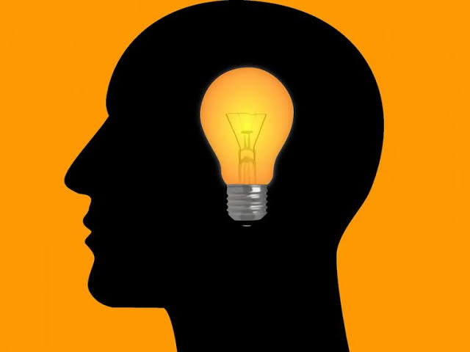
Inteligencia
Es el conjunto de aptitudes (aprendizajes, memoria, razonamiento, lenguaje, etc.) que permite al ser humano adaptarse al mundo que le rodea y solucionar sus problemas con eficacia.

Slide 3
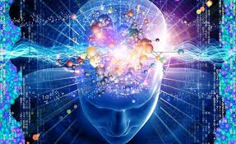
Desarrollo Intelectual
Es adquirir conocimientos, habilidades, destrezas durante el transcurso de nuestras vidas incrementando el poder mental y la posibilidad que cada persona posee para cultivarse, entender los cambios del mundo y adaptarse fácilmente a ellos. Es la apropiación de los conocimientos que no pueden sernos presentados por los sentidos (mediadores) a los cuales no pueden estimular, son intangibles.

Slide 4
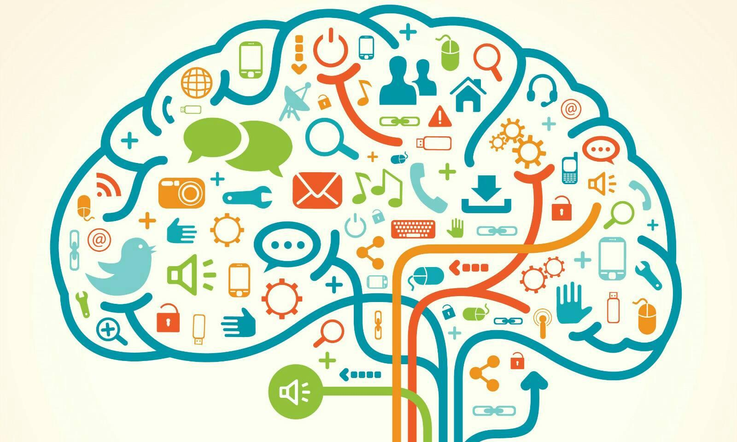
Es la capacidad del hombre para comprender por medio de la razón El conocimiento se origina a través de la percepción sensorial, luego al entendimiento y finaliza La razón
Conocimiento

Slide 5

Ser inteligente es la capacidad de comprender o entender algo y saber mucho es tener el conocimiento de muchas cosas Pero no del como realizarlas
Diferencias entre ser inteligente y saber mucho

Slide 6
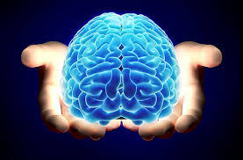
Cognición
se define como la acción y efecto de conocer; es una facultad propia del ser vivo que le permite registrar e interpretar la información que recibe a través de la experiencia, la percepción y la subjetividad.

Slide 7
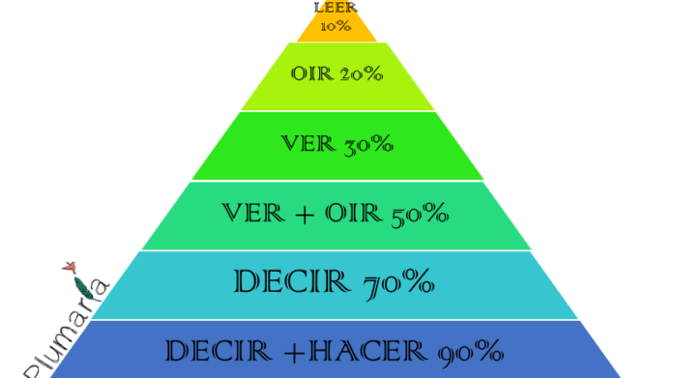
¿Como aprendemos?
la forma en la que el ser humano adquiere el conocimiento, se basa en métodos que día a día hace y práctica, y muchas de las veces, sin que el o ella se percate del proceso que efectúa en cada uno de estos y a su ves va adquiriendo conocimiento.
Dichos métodos son:

Slide 8
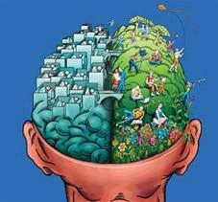
PLASTICIDAD NEURONAL
El cerebro tiene la capacidad de regenerar y seguir aprendiendo hasta nuestros últimos días

Slide 9
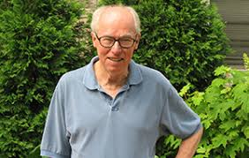
¿Qué sucede en nuestro cerebro cuando aprendemos?
Una de las teorías acerca de cómo aprende nuestro cerebro fue formada por James Zull, y consta de cuatro procesos que se llevan a cabo en diferentes áreas del cerebro humano.

Slide 10
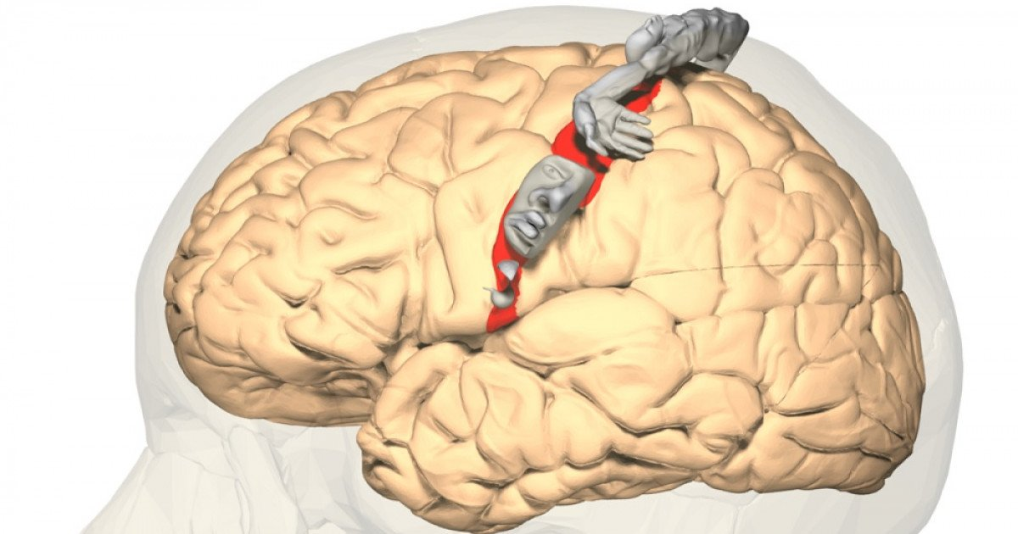
Proceso
El primer proceso se da en las cortezas sensoriales, como su nombre lo indica consta de la captación de información a través de los sentidos, como una primera experiencia del mundo exterior.

Slide 11
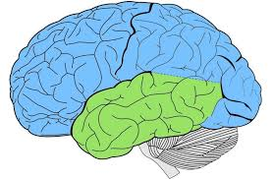
El segundo proceso consta de la significación de las experiencias, es decir, realizar reflexiones y encuentra en nuestra cabeza una definición o un conjunto de características para aquello que estamos percibiendo. Este proceso se da en el lóbulo temporal, y lleva un tiempo determinado dependiendo de la cantidad de información.

Slide 12
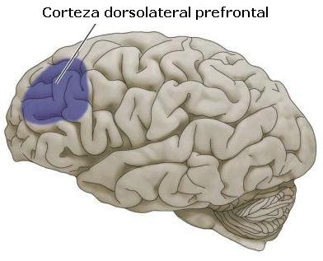
En el córtex prefrontal tiene lugar el tercer proceso, consta de la creación de conocimiento a través de la abstracción y las relaciones conceptuales. Esta parte del cerebro se ocupa de la toma de decisiones y de ahí deviene su importancia, parte de la educación comunicativa consiste en el entrenamiento cerebral para la toma de decisiones productivas frente a los problemas cotidianos.

Slide 13
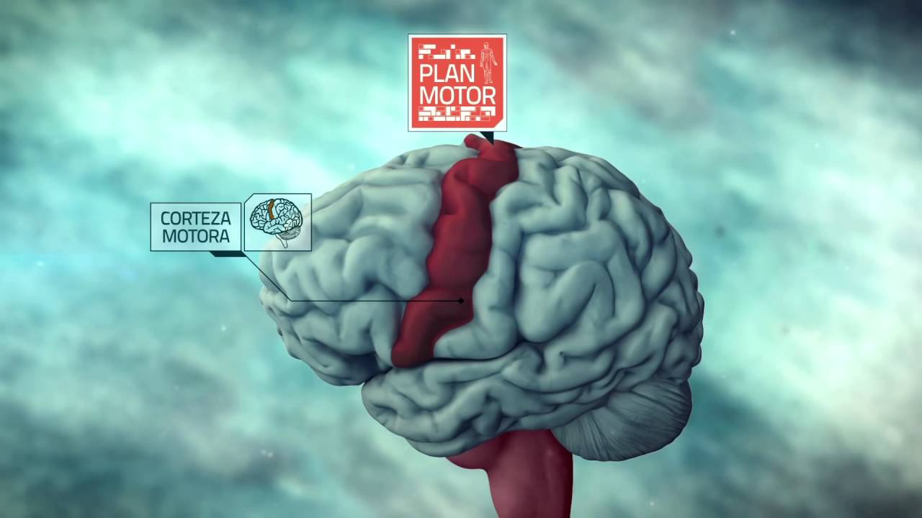
El cuarto proceso consiste en llevar a la práctica aquellas abstracciones, la corteza motora se encarga de aplicar lo aprendido en acciones físicas

Slide 14
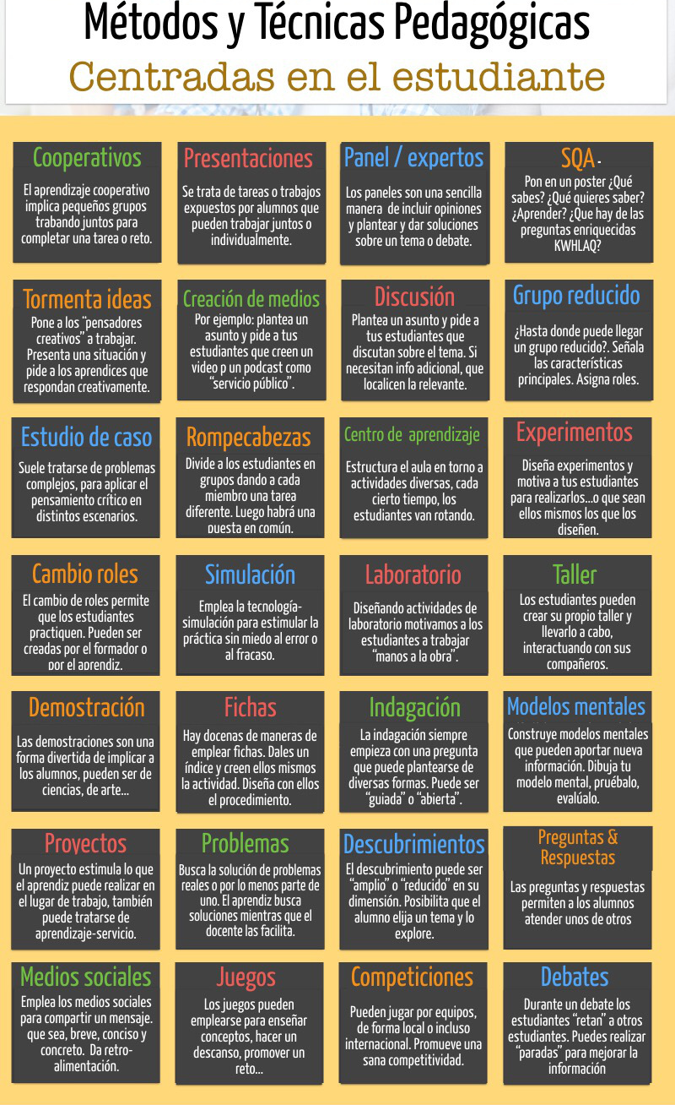
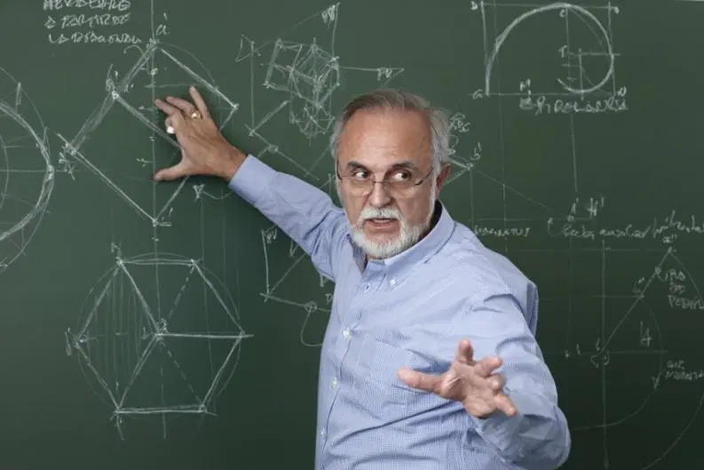
Pedagogía
Es la ciencia de la educación

Slide 15
Sistemática
Reflexión
Ordenada
Educación
Metódica

Slide 16
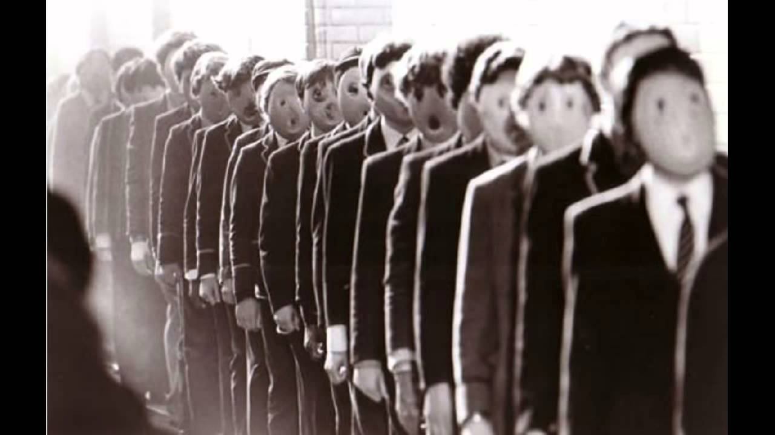
Educación/ Educare= dirigir

Slide 17




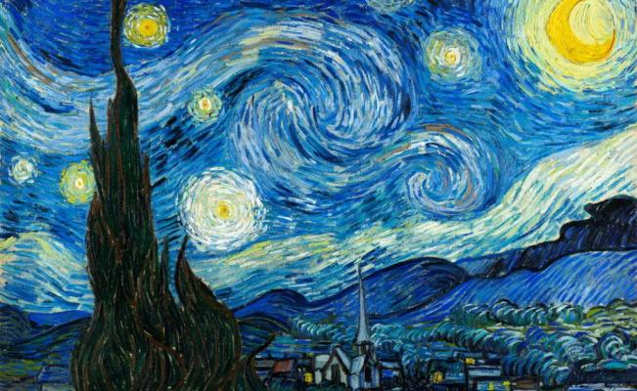
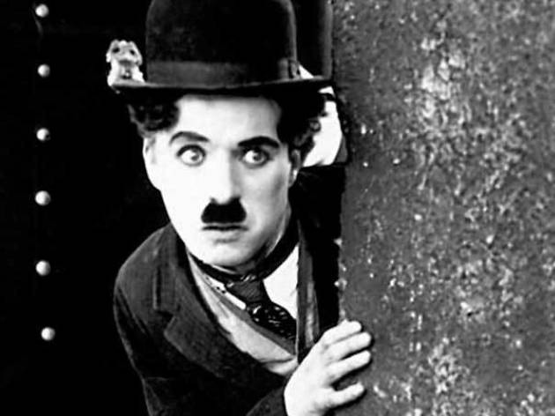




P R O G R E S O

Slide 18
Historia de la educación

Slide 19
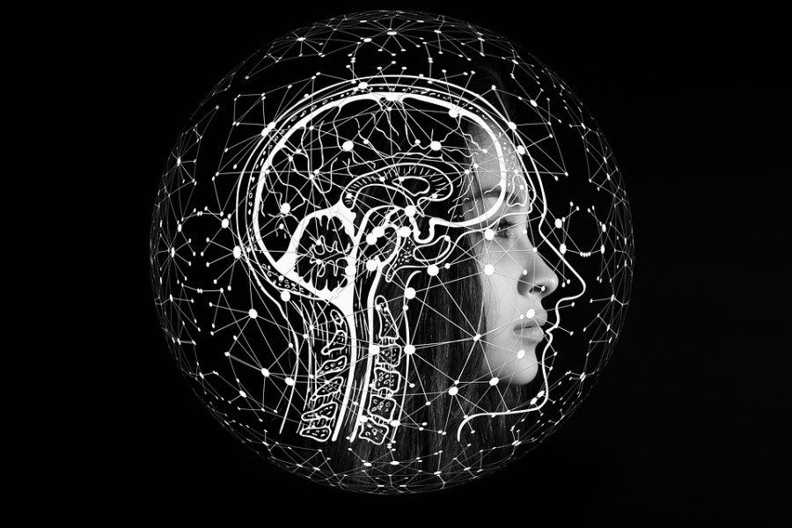
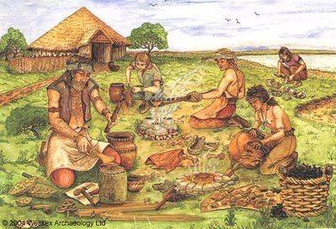
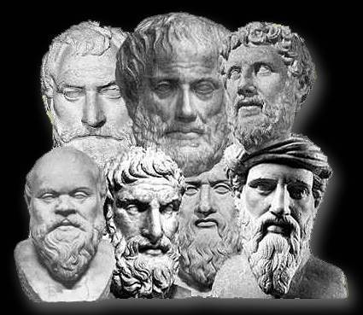
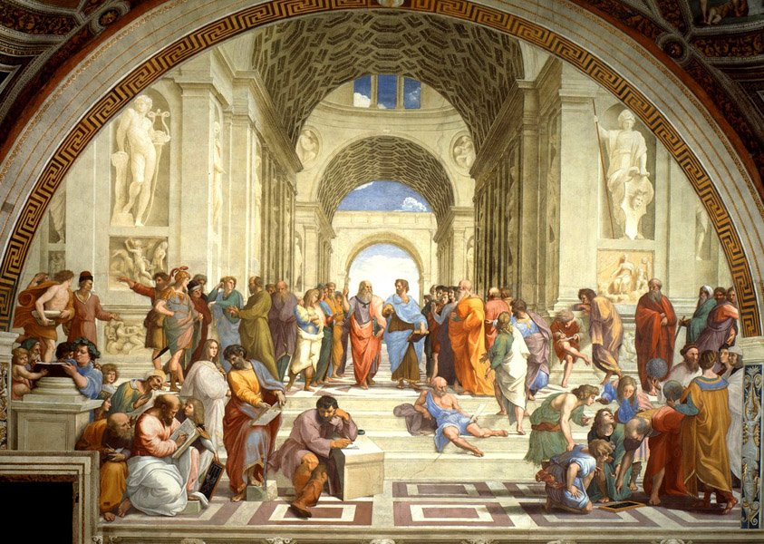
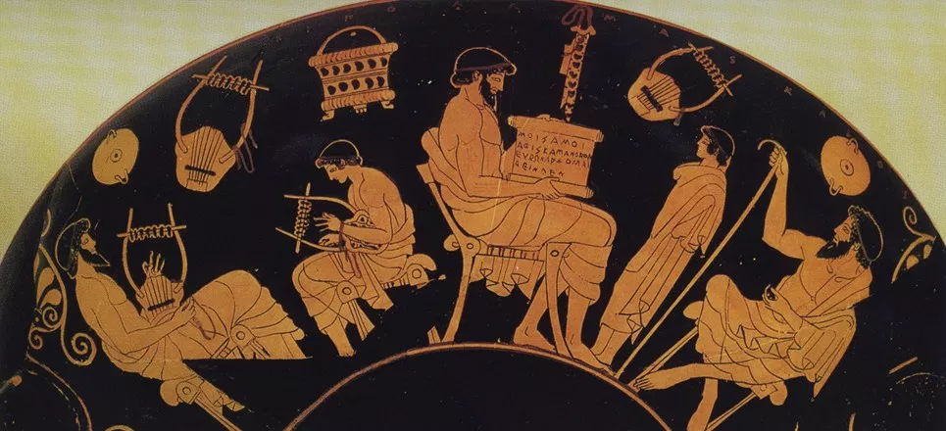
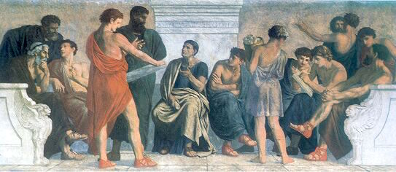

Slide 20
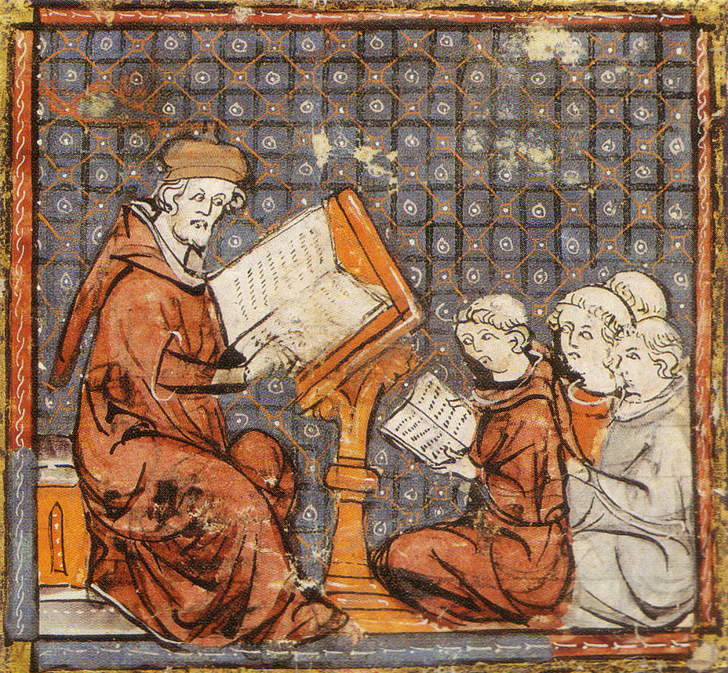

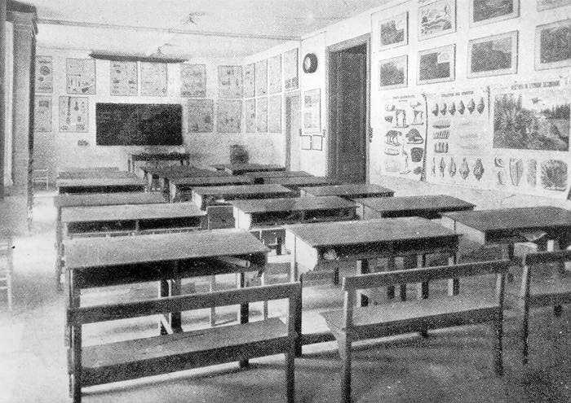
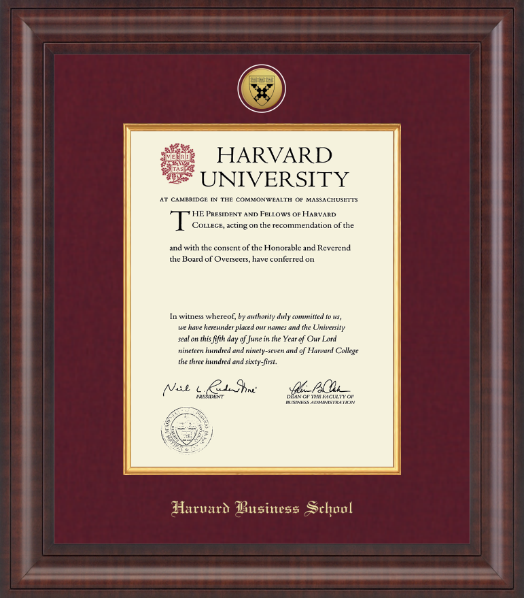
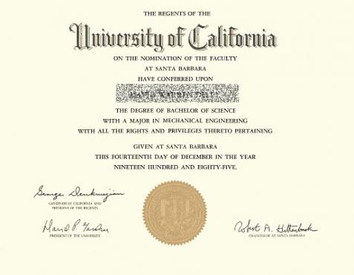

Necesidades del mercado laboral
Y la economía

Slide 21
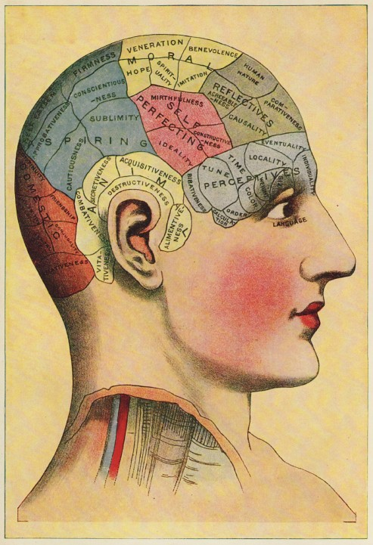
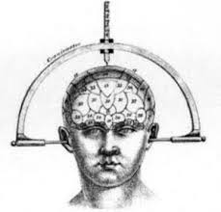
Maneras erróneos de medir la inteligencia
C.I.
“Los test de inteligencia, bien podrían medir la capacidad de resolver los test de inteligencia de las personas.” -Michio Kaku
ÉXITO
Capacidad de soportar
Y retrasar la obtención
de una recompensa
O estímulo positivo
SE RELACIONA MÁS

Slide 22


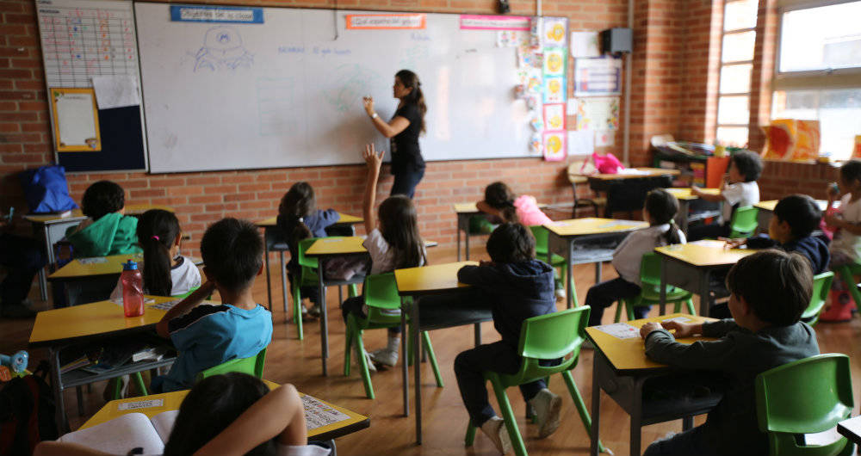
Buen desarrollo mental

Slide 23
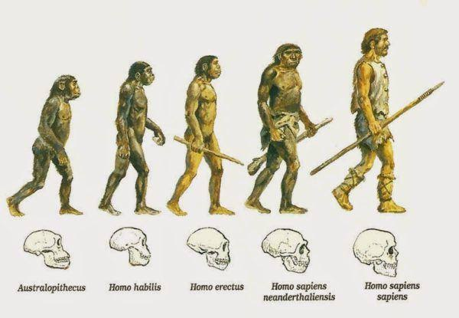
Evolucion de la inteligecia

Slide 24
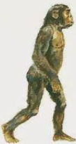
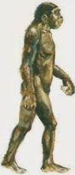
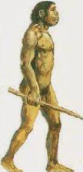
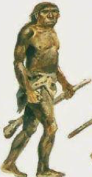
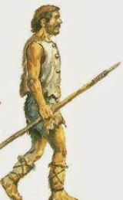
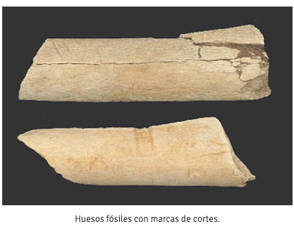
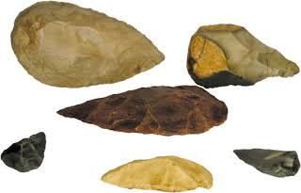
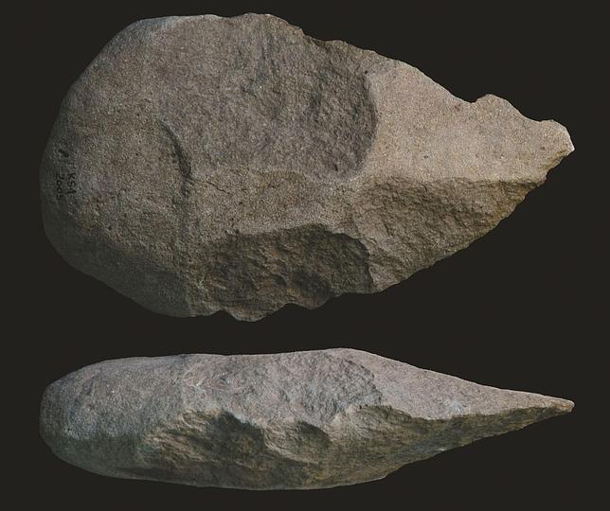
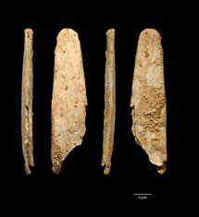
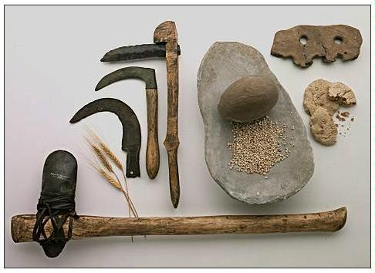
Australopithecus
Homo habilis
Homo erectus
Homo sapiens Neanderthals
Homo Homo sapiens sapiens
Volumen cerebral:
450 cm³
Volumen cerebral:
1.400-1.450 cm³
Volumen cerebral:
880 cm³
Volumen cerebral:
1500 cm³
Volumen cerebral:
1600 cm³
Origen:
Hace 3.9 millones de años
Origen:
Hace 1.9 millones de años
Origen:
Hace 1.8 millones de años
Origen:
Hace 230 mil años
Origen:
Hace 200 mil años
Herramientas:
Instrumentos para cortar la carne
Herramientas:
Puntas de flecha
Herramientas:
Hacha para la carne
Herramientas:
Alisador de cuero
Herramientas:
Mejora en las armas

Slide 25

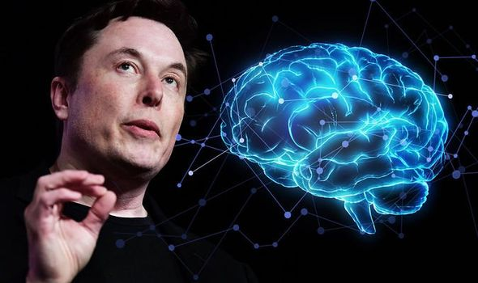
Avances en la inteligencia
Neuralink es una empresa norteamericana de neurotecnología fundada por Elon Musk y otros ocho socios, para el desarrollo de interfaces cerebro-computadora implantables.

Slide 26
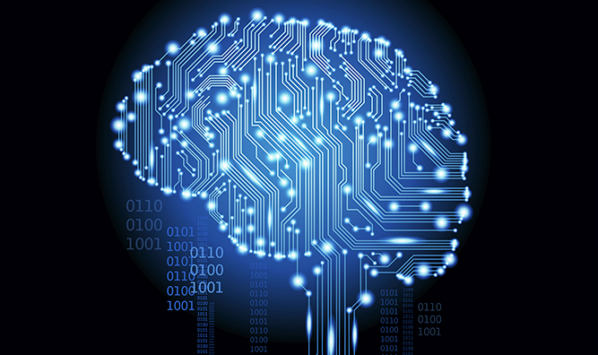
Conclusion
¿Como la ciencia en el futuro nos ayudará a aumentar nuestra inteligencia?

Slide 27
Referencias
Plantillas de presentacion: Slides Carnival - https://www.slidescarnival.com/es
Https://www.significados.com/conocimiento/
https://www.educaciontrespuntocero.com/noticias/estos-son-los-modelos-y-estilos-de-aprendizaje/110425.html
https://www.significados.com/cognicion/
http://www.fandelavida.com/sucede-cerebro-cuando-aprendemos
https://www.significados.com/razonamiento/
https://www.youtube.com/watch?v=QFf525Nx34o
AGIL MENTE, Stanislao Bachrach
https://www.youtube.com/watch?v=-JkDqB2gvW4
https://www.youtube.com/channel/UCjFjqVzbQxwaVbR1EI5saJA/videos
https://sobrehistoria.com/homo-sapiens/
https://es.wikipedia.org/wiki/Neuralink
https://es.wikipedia.org/wiki/Evoluci%C3%B3n_humana

